Slide 1
ОТКРЫТЫЙ УРОК
«Турнир знатоков информационных технологий»

Slide 2
ВИКТОРИНА

Slide 3
Цель нашей викторины: систематизировать знания и умения, полученные в течении года на занятиях в стенах нашего колледжа и применить их на нашей викторине, развить умение самостоятельно решать проблемы, преодолевать трудности в учении, реализовать задачи по развитию внимания, интеллекта, речи, памяти. У каждого из вас есть возможность определить проблемы в знаниях и более качественно подготовиться к итоговой промежуточной аттестации. Для сегодняшнего урока вам понадобиться и смекалка, и эрудиция, и быстрота реакции и умение анализировать.

Slide 4
Конкурс
«Сборка системного блока»

Slide 5
Для участия в этом конкурсе команды отбирают по два человека. Каждому предоставляют разобранные системные блоки, которые необходимо собрать проверка правильности и скорости будет проводиться по окончании всей нашей викторины

Slide 6
Конкурс
«Эрудит»

Slide 7
Отвечают по 1 человеку по очереди представители каждой команды. На ответ – 1 секунда. За верный ответ – 1 балл. Если команда дает неверный ответ, то возможность ответа предоставляется другой команде. ( Вопросы зачитывает преподаватель, параллельно они высвечиваются на мониторе).

Slide 8
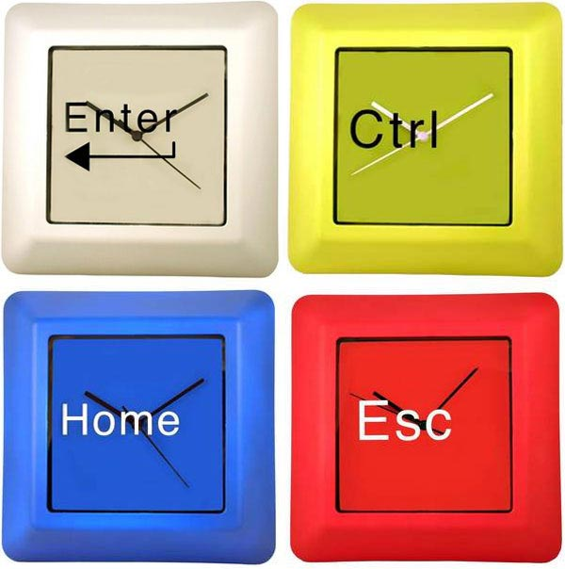
Конкурс
«Рифмованные клавиши»

Slide 9
Конкурс
«Для болельщиков»

Slide 10
Конкурс
«Змейка: Найти слово.
(термины информатики)

Slide 11
Термины информатики в клетки. Найдите их. Слова читаются змейкой.
О | Т | И | Т | Н
Р | Я | Л | В | Е

Slide 12
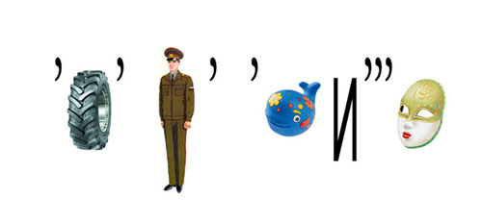
Конкурс
«Ребусы по информатике»

Slide 13
Конкурс
«Закончи стихотворение»

Slide 14
Конкурс
" Компьютерные созвездия"

Slide 15
Конкурс
«Крокодил»

Slide 16
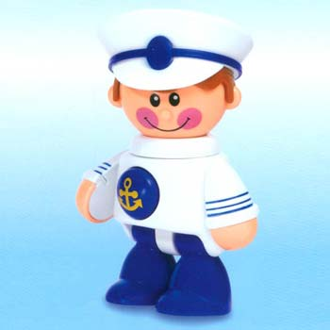
Конкурс капитанов

Slide 17
Конкурс
«Опознай пословицу»

Slide 18
Подведение итогов

